Slide 1
Curso Básico de Umbanda e Mediunidade – Aula 08
Casa de Umbanda União

Slide 2
Congá, Gongá ou Altar
Congá, Gongá ou, simplesmente, altar, é o local onde estão fixadas as imagens dos santos católicos, dos orixás ou dos guias.

Slide 3
Congá, Gongá ou Altar
A única imagem essencial é a de Jesus, que geralmente está no centro ou é a mais alta. Todas as demais podem ser acrescentadas de acordo com o gosto e/ou a fé de quem o produz.

Slide 4
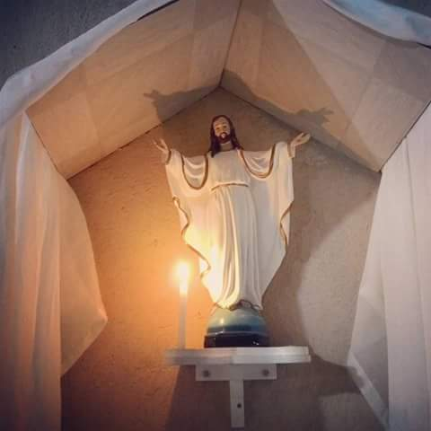
Congá, Gongá ou Altar
Este foi o primeiro Congá da nossa casa e possuía apenas a imagem de Jesus Cristo.

Slide 5
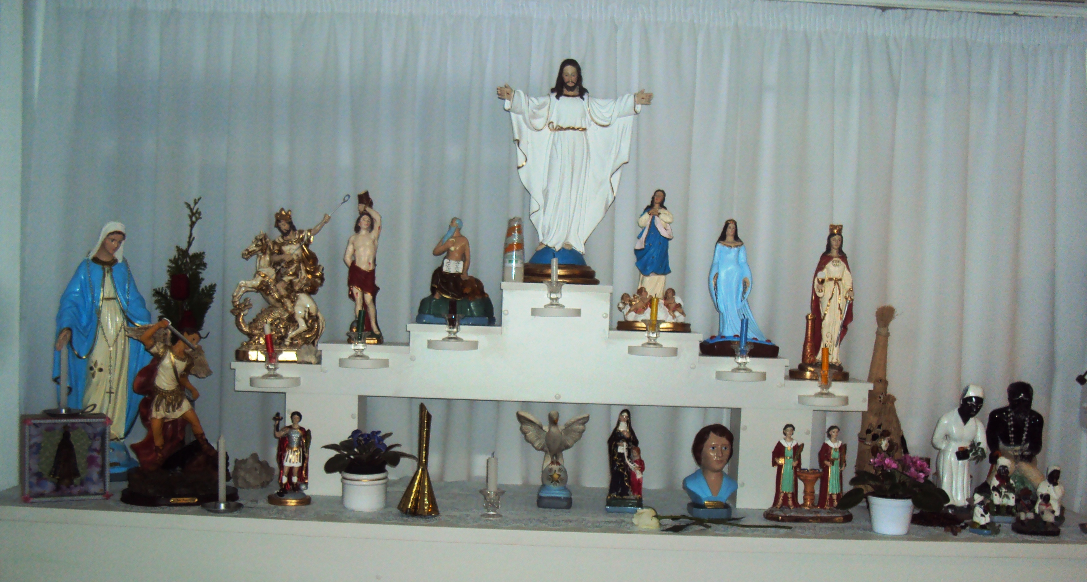
Congá, Gongá ou Altar
Imagem de Congá retirada da internet.

Slide 6
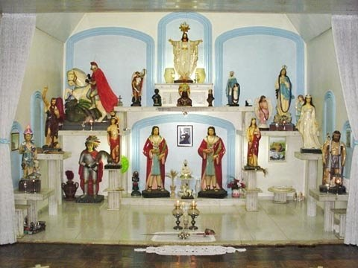
Congá, Gongá ou Altar
Imagem de Congá retirada da internet.

Slide 7
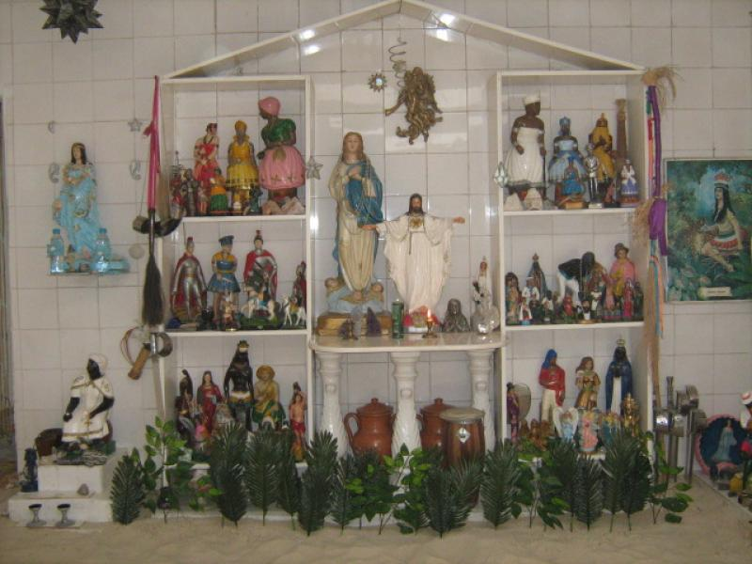
Congá, Gongá ou Altar
Imagem de Congá retirada da internet.

Slide 8
Congá, Gongá ou Altar
A principal função de um Congá é a de estimular a fé naquele que o olha. As imagens de santos, guias e/ou Orixás, já imersas na cultura popular, frequentemente despertam a fé nos consulentes e faz com que orem, concentrem-se, recolham-se.

Slide 9
Congá, Gongá ou Altar
As orações quando dirigidas ao Congá, fazem com que as ondas mentais se imanem às imagens ali expostas, razão pela qual passam a ser muito mais do que imagens, mas verdadeiros focos irradiadores de paz e de tranquilidade.

Slide 10
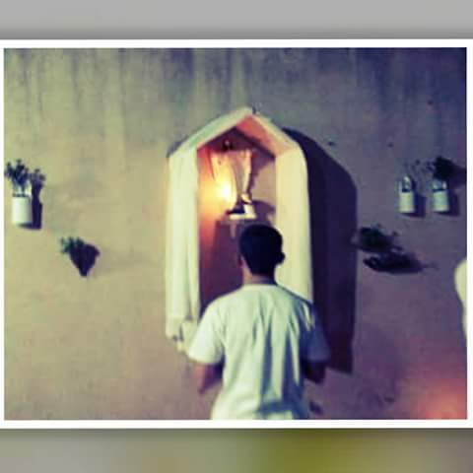
Congá, Gongá ou Altar
A saudação ao Congá deve ser feita sempre que se entra no terreiro, não apenas como uma forma de respeito, mas para se por em sintonia com as vibrações que dele promanam.

